Slide 1
Заклад дошкільної освіти № 39 «Журавлик» Ужгородської міської ради Закарпатської області
Портфоліо вихователя
Дзярук Наталії Олександрівни

Slide 2
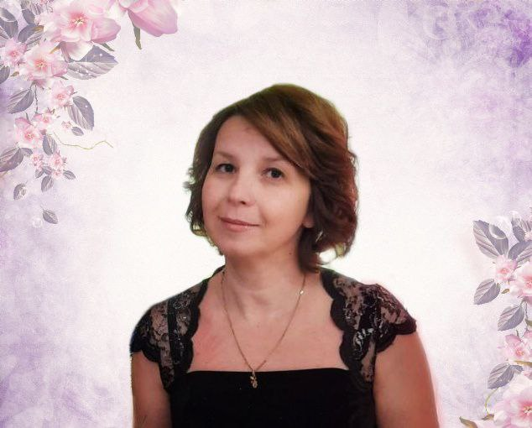

Slide 3
Посада: вихователь дитячого садка
Дата народження: 31.01.1973 р.
Інформація про освіту: середня спеціальна
Педагогічний стаж роботи: 30 років
Кваліфікаційна категорія: вихователь-спеціаліст
Група «Оленка»

Slide 4
Життєве кредо:
Праця, оптимізм, самовдосконалення – запорука життєвого успіху
Педагогічне кредо:
Навчати та виховувати так, щоб у кожному дитячому серці запалати вогник пізнання, мислення, добра.

Slide 5
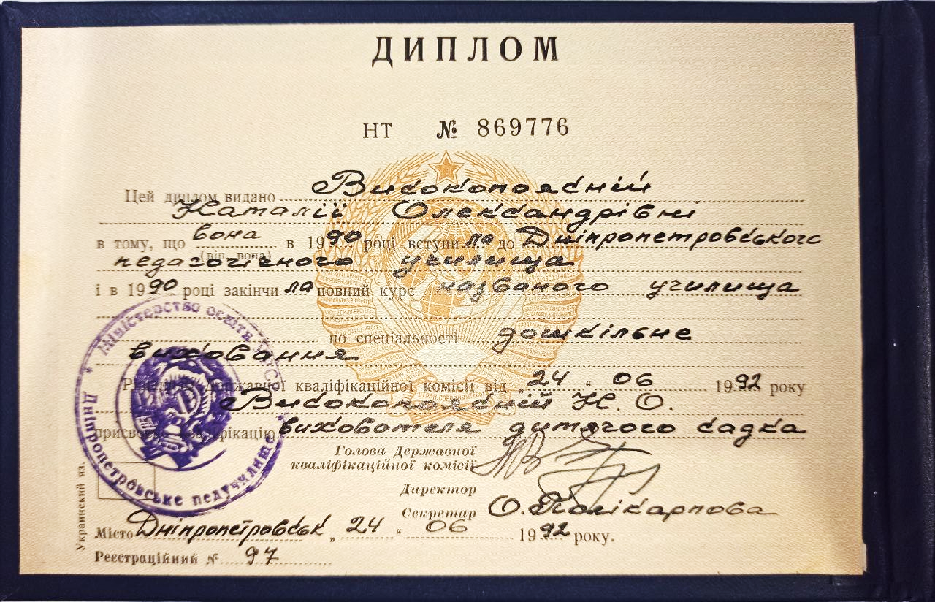
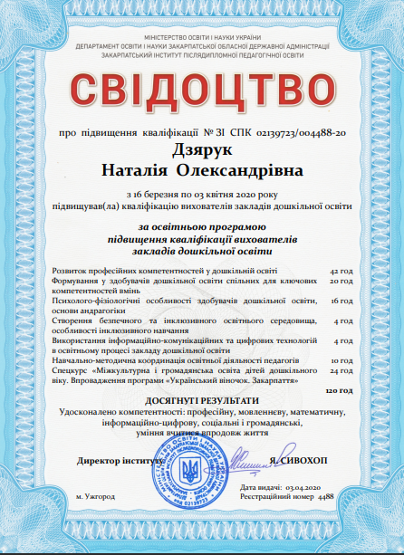
Офіційні документи

Slide 6
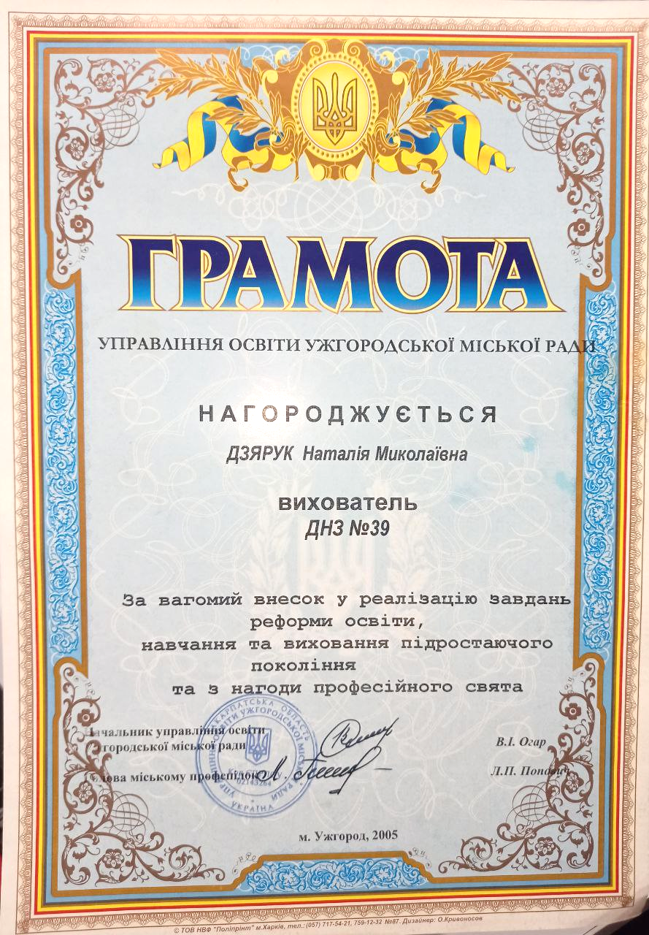
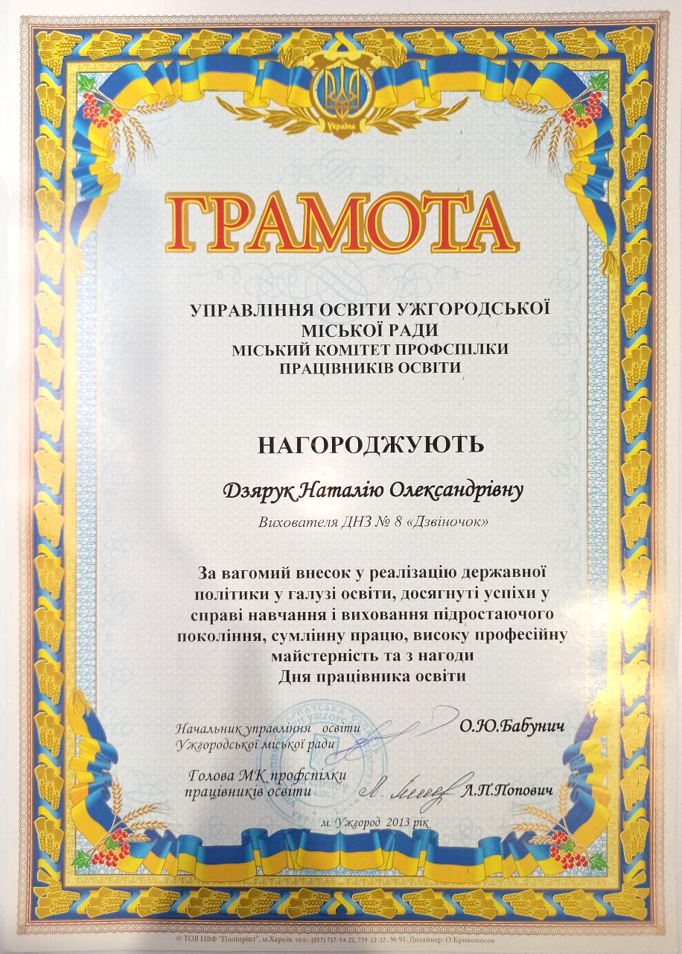
Відзнаки

Slide 7
Тема над якою працюю: «Морально-етичне виховання дітей дошкільного віку»

Slide 8
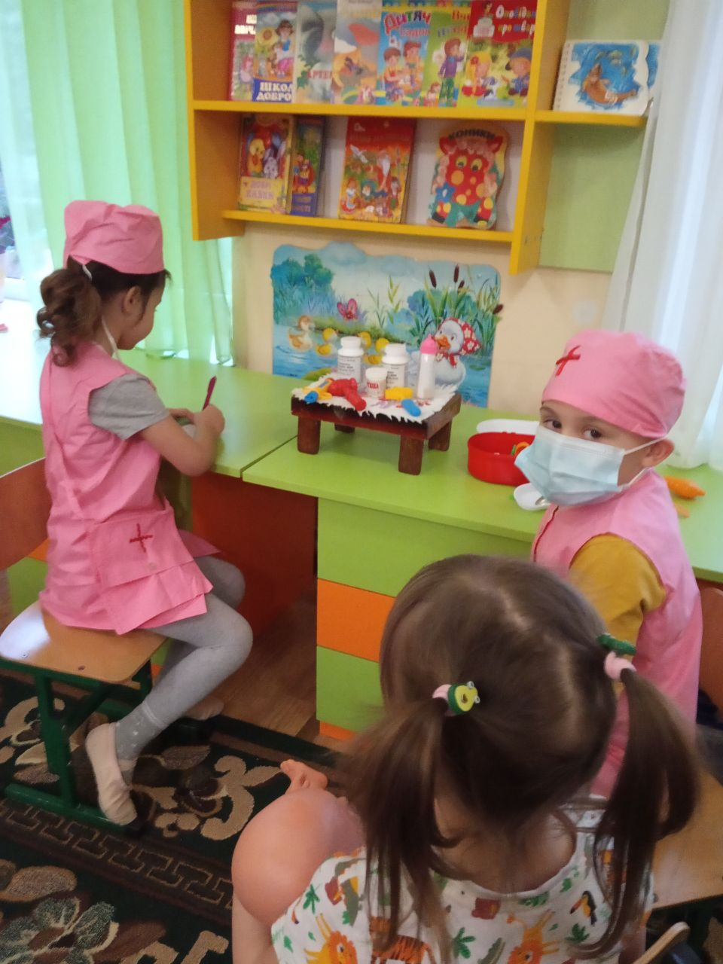
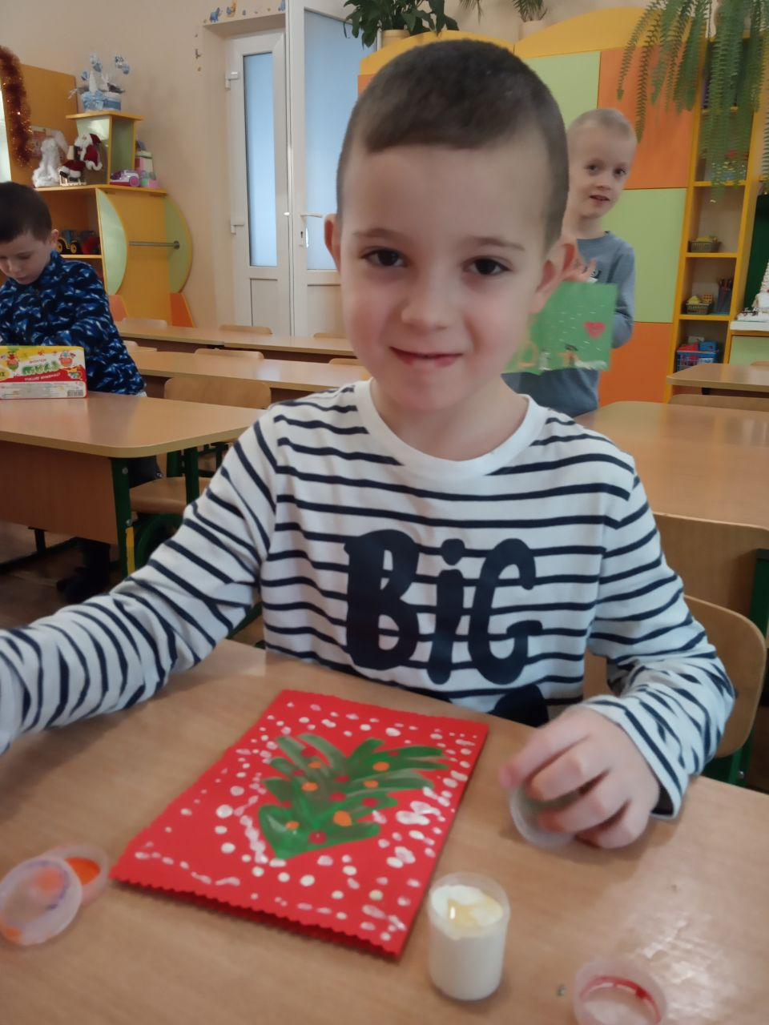
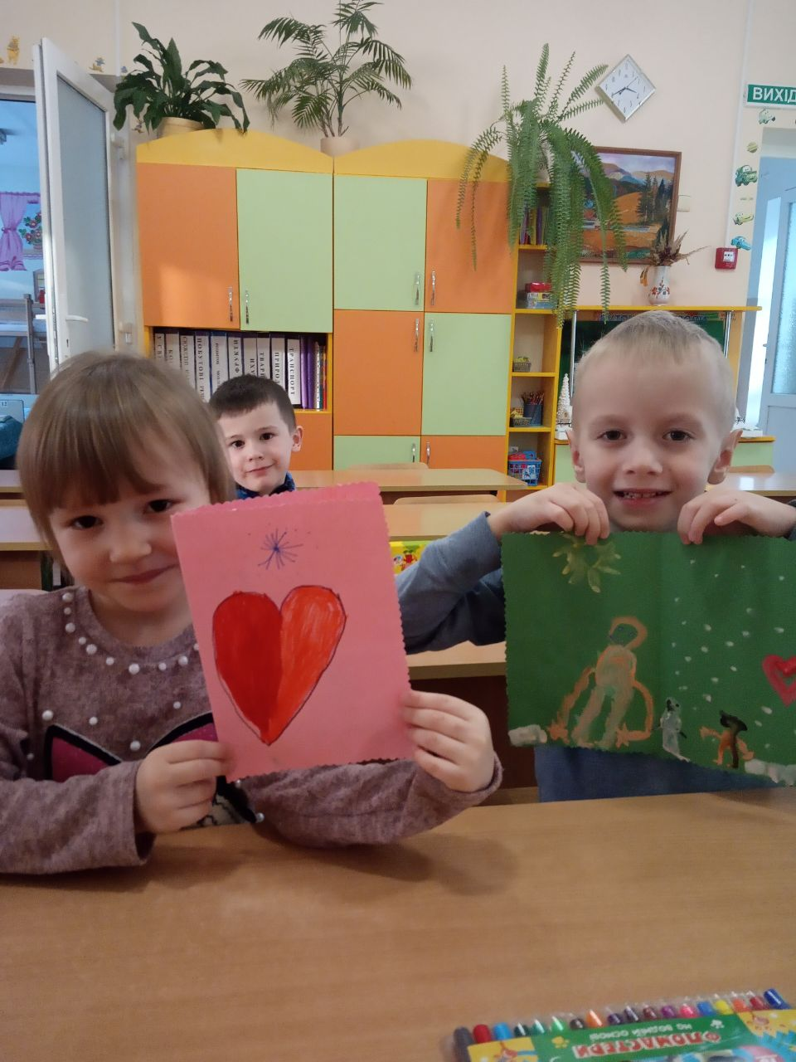
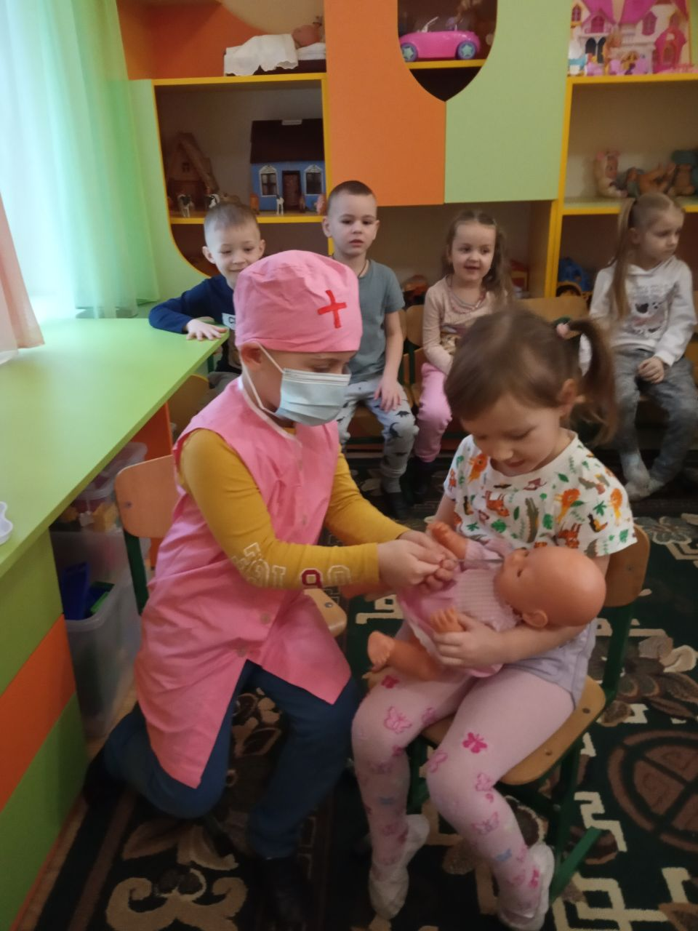
Наші будні

Slide 9
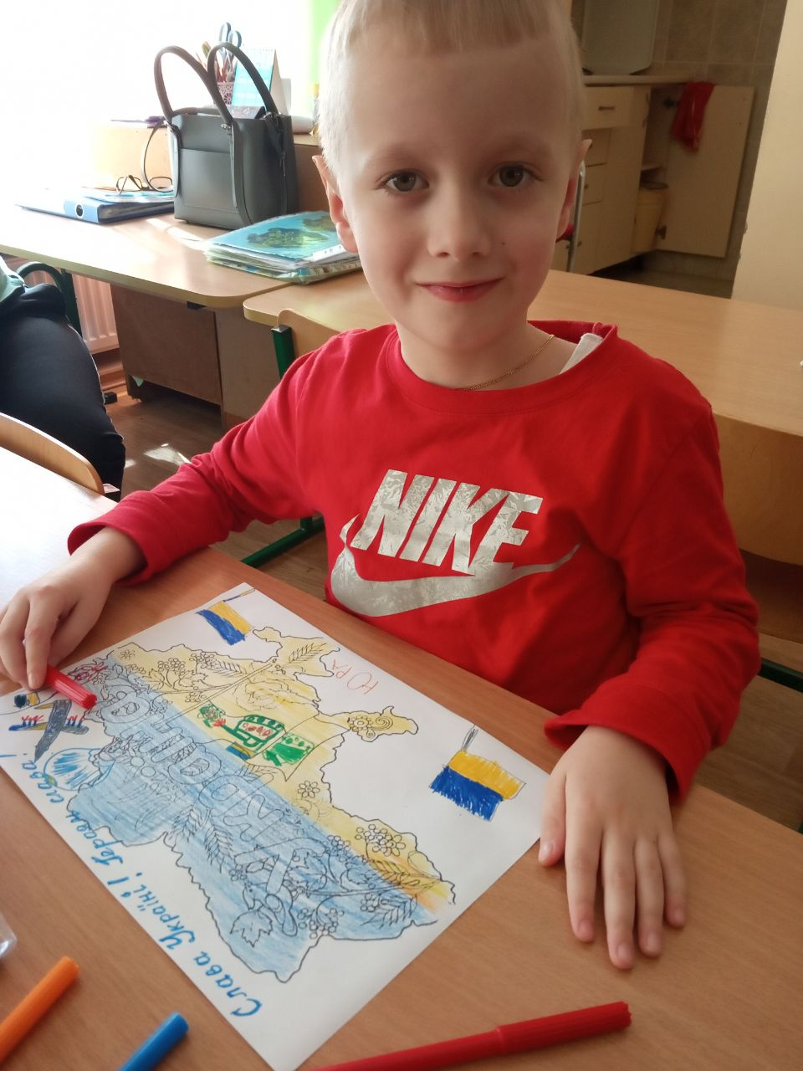
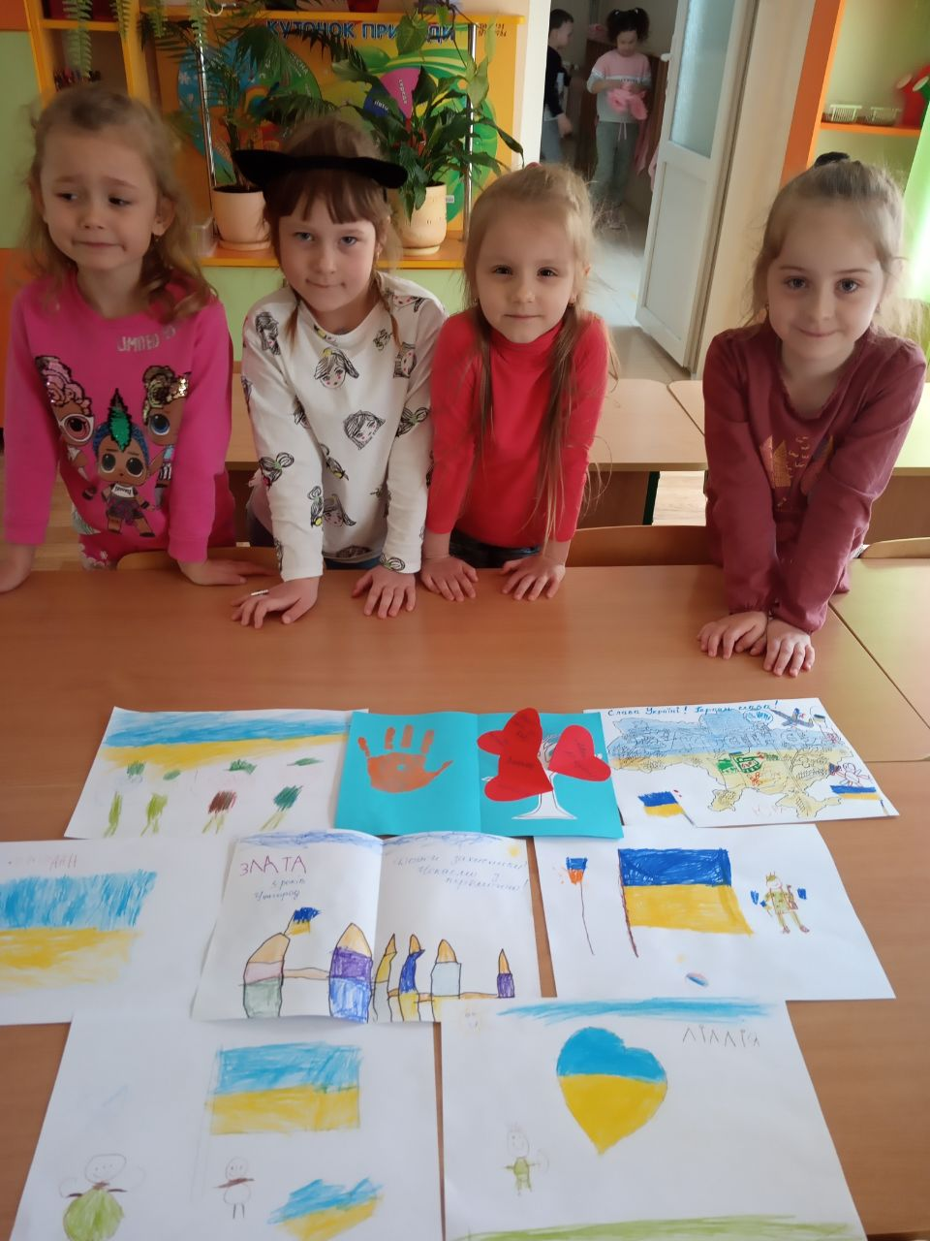
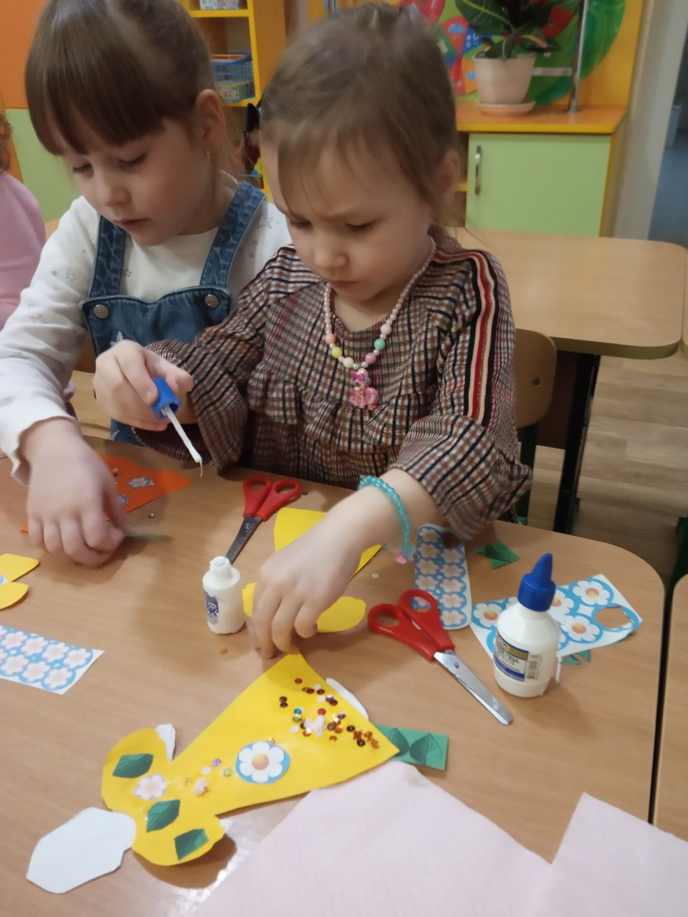
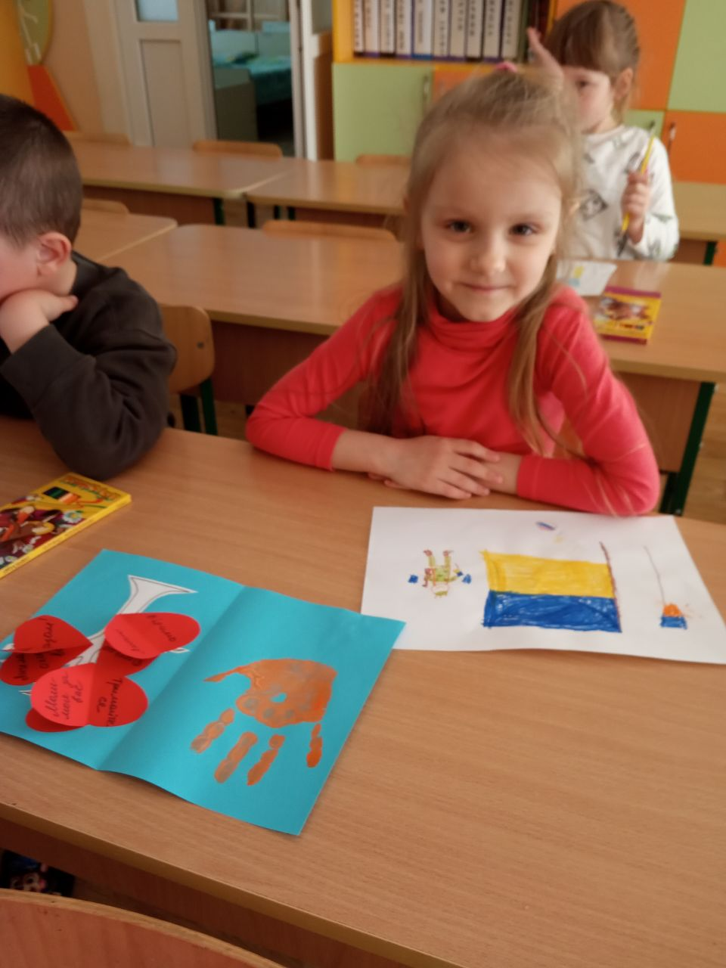

Slide 10
Дякую за увагу!

